Slide 1
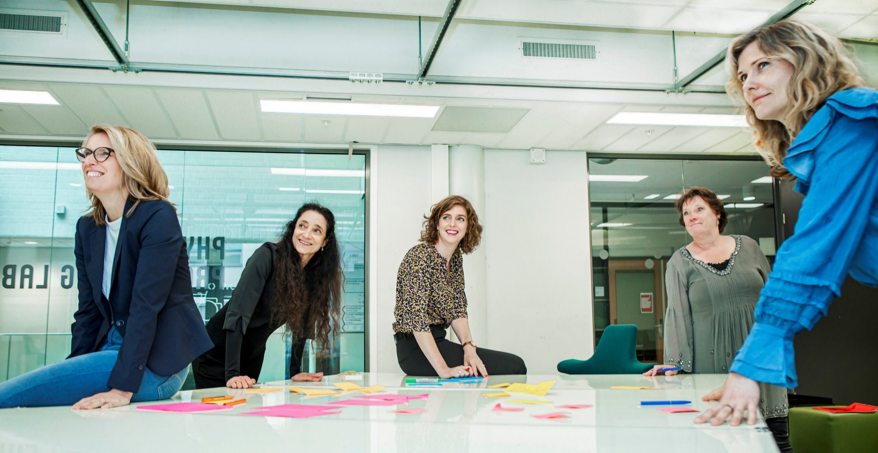
Meer werkplezier? Teams aan het roer!
Lectoraat
Werken in Onderwijs
video van het lectoraat: https://cdn.jwplayer.com/players/wqIwNJZZ-inyaF4Qe.html
website: https://www.hu.nl/onderzoek/werken-in-onderwijs
Inspiratiesessie SOM 20 april 2022
Dr. Patricia Brouwer en dr. Mieke Koeslag-Kreunen

Slide 2
Rondje voorstellen: Je naam, mbo-instelling, opleiding/dienst/afdeling & Wat geeft jou werkplezier?

Slide 3
Werkplezier
energie bronnen
+
werk
eisen
+
eigen beslis- en regelruimte
steun van collega’s
toereikende competenties
ontwikkelmogelijkheden
hoge tijddruk
veel veranderingen
emotionele en cognitieve werkbelasting
administratieve last
(Demerouti, Bakker, Nachreiner & Schaufeli, 2001; Koeslag-Kreunen, 2021; Schaufeli, Taris & Van Rhenen, 2008)

Slide 4
Een chronische disbalans in onderwijs
Werkdruk
energie bronnen
-
Mismatch tussen werkeisen en kennis en vaardigheden
Zware emotionele werkbelasting
Moeilijk werk
Hoge werkeisen maar weinig regelruimte
Geen ondersteunende werkomgeving
werk
eisen
+
(Demerouti, Bakker, Nachreiner & Schaufeli, 2001; Koeslag-Kreunen, 2021; Schaufeli, Taris & Van Rhenen, 2008)
(Borman & Dowling, 2008; Hummel, Hooftman, & Schelvis, 2019; Zestor, 2018)
Notes:
Borman en Dowling (2008) tonen in hun meta-analyse dat onderwijsprofessionals het onderwijs vooral verlaten vanwege een gebrek aan energiebronnen om aan werkeisen te kunnen voldoen, zoals een ondersteunende inrichting van de werkomgeving –naast persoonlijke motieven. Dit is vergelijkbaar met de motieven van de grote aantallen beginnende leraren die het onderwijs binnen vijf jaar al weer verlaten: in het po en vo gaat het om 25% van de starters (Onderwijsraad, 2018). Disbalans tussen hoge werkeisen en weinig regelruimte (die groter is en neemt sneller toeneemt dan in andere sectoren)
Want ondanks vele maatregelen en initiatieven, zoals extra tijdelijke middelen, verbetering van het personeelsbeleid en vernieuwing van lerarenopleidingen, concludeert de Onderwijsraad (2018) dat het ontbreekt aan een samenhangende aanpak, ontwikkelmogelijkheden en een betere inrichting van de werkomgeving, om goed in te kunnen spelen op de complexiteit en dynamiek van werken in onderwijs. Bovendien toont het rapport Omwille van goed onderwijs dat deze initiatieven onvoldoende doorwerken. Dat komt door een gebrek aan onderzoeksexpertise, kennisdisseminatie, strategisch personeelsbeleid
en een sectoroverstijgende aanpak (Galan Groep, 2021). Zowel rust om te ontsnappen aan de waan van de dag als professionele ruimte van onderwijsprofessionals ontbreekt. Terwijl beide wel voorwaarden zijn om goed in te kunnen spelen op de complexiteit en dynamiek van het werken in het onderwijs (Kessels, 2012). Dit is een wicked systeemprobleem, waar het lectoraat Werken in Onderwijs door praktijkgericht onderzoek met, voor en door onderwijsprofessionals op wil acteren.

Slide 5
Werkdruk?
Teacher Tapp NL vroeg op 1 april aan ruim 1000 leraren en docenten (po-vo-mbo) over hun werkdruk de afgelopen maand
(Teacher Tapp NL, 2022)

Slide 6
Beoogde opbrengst inspiratiesessie
Inzicht in:
de organisatiestructuur (deel 1) en
het collectief handelingsvermogen (deel 2) van (jouw) team(s) en handvatten om dit vermogen te versterken
Notes:
Luisteropdracht i.r.t. formuleren acties om teams meer aan het roer te zetten (zie laatste slide)
Neem een paar minuten om 3 acties te formuleren
Wat kun jij doen om jouw team(s) meer aan het roer te zetten?
Wat heb je daarin nodig van anderen in het team?
Wat heb je daarin nodig van anderen in de organisatie?

Slide 7
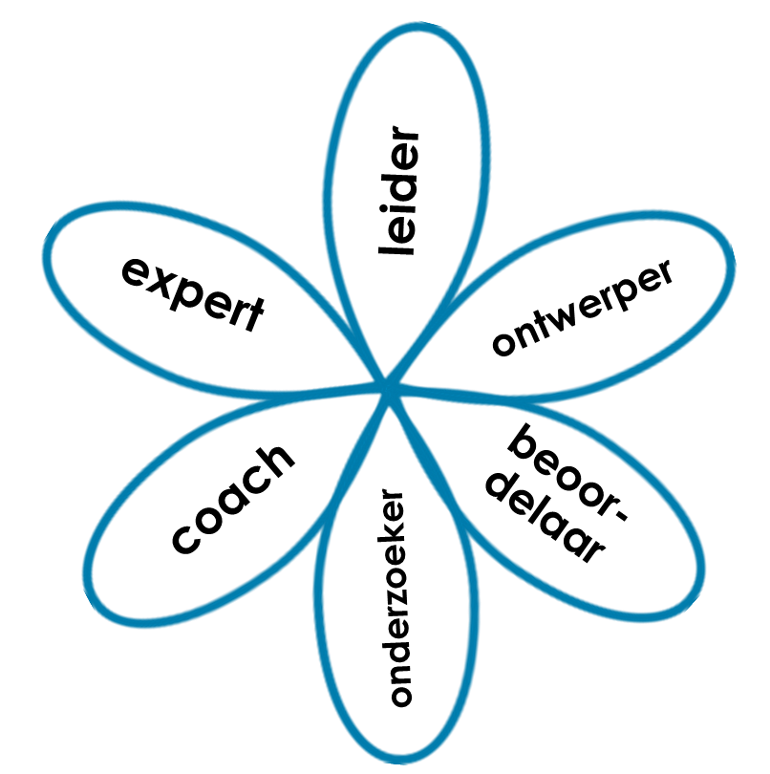
Lectoraat
Werken in Onderwijs
1
Aantrekkelijk
beroepsbeeld
2
Professionele
schoolorganisatie
3
Eigentijds opleiden
en duurzaam
professionaliseren

Slide 8
Een professionele
schoolorganisatie
als werkcontext
= een leer- en werkomgeving die
professionals ondersteunt in het inspelen op de complexiteit en dynamiek van het werk en het werkplezier vergroot
Alexandra Hawkhead– Noun project
(Kessels, 2012; Koeslag-Kreunen, 2021)
Notes:
De genoemde vier pijlers voor een leer- en werkomgeving die onderwijsprofessionals ondersteunt –wederzijds respect en
vertrouwen, teamwerk, leiderschap, organisatie-inrichting– bieden aanknopingspunten om toe te werken naar professionelere
schoolorganisaties. Er is echter beperkte kennis beschikbaar over welke ondersteuning teams en leidinggevenden nodig hebben om
een dergelijke arbeidsorganisatie te realiseren (zie bijvoorbeeld Brouwer, Hermanussen, Doppenberg, Van den Hout & Van Kan, 2019
in de mbo-context). Longitudinaal onderzoek is nodig om te weten hoe teams en leiderschap zich ontwikkelen in een school, hoe dit
doorwerkt in werkplezier en welke factoren daarbij belangrijk zijn (Koeslag-Kreunen et al., 2021). Ook ontbreekt in schoolorganisaties
afstemming tussen schoolontwikkeling enerzijds en onderwijsdoelen of ontwikkelmogelijkheden van onderwijs- én leidinggevenden anderzijds;
zowel op papier als in de praktijk van alledag (zie bijvoorbeeld Knies et al., 2021 in de vo-context). Onze tweede onderzoeksvraag luidt daarom:
hoe kunnen onderwijsprofessionals schoolorganisaties doorontwikkelen?

Slide 9
Teamwerk
Leiderschap
Een professionele
schoolorganisatie
als werkcontext
Wederzijds
vertrouwen
en respect
Ondersteunende
arbeids-
organisatie
inrichting
(Edmondson, 1999; Kuipers, Van Amelsfoort & Kramer, 2019; Van der Hilst, 2019; Koeslag-Kreunen, Van den Bossche, Hoven, Van der Klink & Gijselaers, 2018; Koeslag-Kreunen, Van den Bossche, Van der Klink & Gijselaers, 2020; Koeslag-Kreunen, Van den Bossche, Van der Klink & Gijselaers, 2021)
Notes:
De genoemde vier pijlers voor een leer- en werkomgeving die onderwijsprofessionals ondersteunt –wederzijds respect en
vertrouwen, teamwerk, leiderschap, organisatie-inrichting– bieden aanknopingspunten om toe te werken naar professionelere
schoolorganisaties. Er is echter beperkte kennis beschikbaar over welke ondersteuning teams en leidinggevenden nodig hebben om
een dergelijke arbeidsorganisatie te realiseren (zie bijvoorbeeld Brouwer, Hermanussen, Doppenberg, Van den Hout & Van Kan, 2019
in de mbo-context). Longitudinaal onderzoek is nodig om te weten hoe teams en leiderschap zich ontwikkelen in een school, hoe dit
doorwerkt in werkplezier en welke factoren daarbij belangrijk zijn (Koeslag-Kreunen et al., 2021). Ook ontbreekt in schoolorganisaties
afstemming tussen schoolontwikkeling enerzijds en onderwijsdoelen of ontwikkelmogelijkheden van onderwijs- én leidinggevenden anderzijds;
zowel op papier als in de praktijk van alledag (zie bijvoorbeeld Knies et al., 2021 in de vo-context). Onze tweede onderzoeksvraag luidt daarom:
hoe kunnen onderwijsprofessionals schoolorganisaties doorontwikkelen?

Slide 10
Neem een team in gedachten waar je lid van bent of leiding aan geeft Teken het organogram* van jouw organisatie met de plek van dat team daarin
* =inrichting van de arbeidsorganisatie om het centrale doel te realiseren

Slide 11
Bekijk elkaars organogram en ga in dialoog
1. Structuur
Van welk(e) team(s) ben jij een kernlid?
Waar zit die in het organogram?
Wat is jullie gemeenschappelijke taak?
Is dit een onderwijsteam?
Zo ja, hoeveel % van het onderwijsdeel waar dit team verantwoordelijk voor is wordt door dit team verzorgd?
Zijn ieders rollen bekend?
Hoe komen jullie tot besluiten?
In hoeverre heb je mandaat?
Twee vragen:
Wat is een verbeterpunt in de structuur?
Wat is een energiebron?
2. Energiebronnen
Waar is jouw team goed in?
Over welke processen ben je tevreden?
Wat geeft jou energie in dit team?

Slide 12
Kenmerken van een ondersteunende arbeidsorganisatie-inrichting voor teamwerk
Primaire proces is leidend
Sterke koppelingen met andere organisatieonderdelen
Verantwoordelijkheden zoveel mogelijk in samenhang met zo min mogelijk opsplitsing van taken en verdeling van taken over verschillende personen
Collectieve verantwoordelijkheid voor de gehele ontwikkeling van een groep studenten in een leerwegdeel belegd in een (onderwijs-)team
Teams met een passende omvang
Hoge dekkingsgraad van het verzorgen van onderwijsaanbod voor die groep studenten
Duidelijke rollen en besluitvormingsprocedures in het team
Zo ruim mogelijke gemandateerde bevoegdheden
Een teamlid die de teamprocessen begeleidt (reflectie, lerend samenwerken, procedures)
(Kuipers, Van Amelsfoort & Kramer, 2019; Van der Hilst, 2019)

Slide 13
Teamwerk
Leiderschap
Een professionele
schoolorganisatie
als werkcontext
Wederzijds
vertrouwen
en respect
Ondersteunende
arbeids-
organisatie
inrichting
(Edmondson, 1999; Kuipers, Van Amelsfoort & Kramer, 2019; Van der Hilst, 2019; Koeslag-Kreunen, Van den Bossche, Hoven, Van der Klink & Gijselaers, 2018; Koeslag-Kreunen, Van den Bossche, Van der Klink & Gijselaers, 2020; Koeslag-Kreunen, Van den Bossche, Van der Klink & Gijselaers, 2021)
Notes:
De genoemde vier pijlers voor een leer- en werkomgeving die onderwijsprofessionals ondersteunt –wederzijds respect en
vertrouwen, teamwerk, leiderschap, organisatie-inrichting– bieden aanknopingspunten om toe te werken naar professionelere
schoolorganisaties. Er is echter beperkte kennis beschikbaar over welke ondersteuning teams en leidinggevenden nodig hebben om
een dergelijke arbeidsorganisatie te realiseren (zie bijvoorbeeld Brouwer, Hermanussen, Doppenberg, Van den Hout & Van Kan, 2019
in de mbo-context). Longitudinaal onderzoek is nodig om te weten hoe teams en leiderschap zich ontwikkelen in een school, hoe dit
doorwerkt in werkplezier en welke factoren daarbij belangrijk zijn (Koeslag-Kreunen et al., 2021). Ook ontbreekt in schoolorganisaties
afstemming tussen schoolontwikkeling enerzijds en onderwijsdoelen of ontwikkelmogelijkheden van onderwijs- én leidinggevenden anderzijds;
zowel op papier als in de praktijk van alledag (zie bijvoorbeeld Knies et al., 2021 in de vo-context). Onze tweede onderzoeksvraag luidt daarom:
hoe kunnen onderwijsprofessionals schoolorganisaties doorontwikkelen?

Slide 14
Zeggenschap van het team
Teamwerk: nodig voor oplossen van complexe vraagstukken
Handelen van teams > invloed op kwaliteit van het onderwijs (van Middelkoop e.a., 2018)
Voorwaarde
zeggenschap van het team over het eigen werk
het vermogen gebruik te maken van deze zeggenschap

Slide 15
Zeggenschap van het team
Teamwerk: nodig voor oplossen van complexe vraagstukken
Handelen van teams > invloed op kwaliteit van het onderwijs (van Middelkoop e.a., 2018)
Voorwaarde
zeggenschap van het team over het eigen werk
het vermogen gebruik te maken van deze zeggenschap
Professionele ruimte vanuit de school

Slide 16
Zeggenschap van het team
Teamwerk: nodig voor oplossen van complexe vraagstukken
Handelen van teams > invloed op kwaliteit van het onderwijs (van Middelkoop e.a., 2018)
Voorwaarde
zeggenschap van het team over het eigen werk
het vermogen gebruik te maken van deze zeggenschap
Team
Professionele ruimte vanuit de school
Vermogen om gebruik te maken van de professionele ruimte

Slide 17
Collectief handelingsvermogen: literatuur
Het vermogen tot gezamenlijk handelen en zelf richting te geven aan dat handelen, op basis van eigen vrije oordelen en beslissingen (Priestley, Biesta & Robinson, 2015)
Het komt tot stand doordat teams
invloed uitoefenen
keuzes maken en
een norm vaststellen over het werk dat ze verrichten (Kelchtermans, 2012)
CHV vraagt aandacht!
Team
Professionele ruimte vanuit de school
Vermogen om gebruik te maken van de professionele ruimte

Slide 18
Collectief handelingsvermogen: praktijk
“In het begin hadden wij een beetje terugloop in studenten. Dus toen zeiden we van: Oké, er moet echt wat gedaan worden aan de PR van onze opleiding. Degene die de PR verzorgde werkte niet bij Wellness en had volgens mij helemaal geen idee wat ze presenteerde. Dus op een gegeven moment dachten we: Wij moeten zelf naar voorlichtingen, we moeten zelf informatie geven, want dan kun je dat ook met enthousiasme vertellen. Zo hebben we een heel plan opgesteld en hebben we gewoon uiteindelijk nu echt wel dikke groei.”
[Bron: docent team Wellness]

Slide 19
Collectief handelingsvermogen: praktijk
Keuzes maken
“In het begin hadden wij een beetje terugloop in studenten. Dus toen zeiden we van: Oké, er moet echt wat gedaan worden aan de PR van onze opleiding. Degene die de PR verzorgde werkte niet bij Wellness en had volgens mij helemaal geen idee wat ze presenteerde. Dus op een gegeven moment dachten we: Wij moeten zelf naar voorlichtingen, we moeten zelf informatie geven, want dan kun je dat ook met enthousiasme vertellen. Zo hebben we een heel plan opgesteld en hebben we gewoon uiteindelijk nu echt wel dikke groei.”
[Bron: docent team Wellness]
Invloed uitoefenen
Norm vaststellen

Slide 20
Collectief handelingsvermogen: praktijk
Keuzes maken
“In het begin hadden wij een beetje terugloop in studenten. Dus toen zeiden we van: Oké, er moet echt wat gedaan worden aan de PR van onze opleiding. Degene die de PR verzorgde werkte niet bij Wellness en had volgens mij helemaal geen idee wat ze presenteerde. Dus op een gegeven moment dachten we: Wij moeten zelf naar voorlichtingen, we moeten zelf informatie geven, want dan kun je dat ook met enthousiasme vertellen. Zo hebben we een heel plan opgesteld en hebben we gewoon uiteindelijk nu echt wel dikke groei.”
[Bron: docent team Wellness]
Invloed uitoefenen
Bijdrage aan teamdoel: levensvatbaar houden van de opleiding
Norm vaststellen

Slide 21
Zeggenschap
Teacher Tapp NL vroeg op 8 april aan ruim 1000 leraren en docenten (po-vo-mbo) over hun zeggenschap bij het maken van de jaartaak
(Teacher Tapp NL, 2022)

Slide 22
Teken het teamverhaal: storyline
Mate van zeggenschap (mate waarin mijn team zeggenschap heeft over de uitvoering van ons werk) | 10
 | 9
 | 8
 | 7
 | 6
 | 5
 | 4
 | 3
 | 2
 | 1
 | 0
 |  | Mijn eerste dag in/met het team |  |  |  |  | Nu |  | Toekomst | Toekomst
Neem een team in gedachten waar je lid van bent of leiding aan geeft
Teken in het format een lijn over 1 aspect van je werk, zoals:
Onderwijsontwikkeling
Studentbegeleiding
Examinering
Teamontwikkeling en professionalisering
Relatiebeheer werkveld
Bedrijfsvoering (taakverdeling, teamsamenstelling, financiën, …)
De lijn geeft aan in welke mate het team zeggenschap heeft over dit aspect en welke (beleids)ontwikkelingen, gebeurtenissen en/of personen de zeggenschap beïnvloeden

Slide 23
Voorbeeld
We bepalen zelf het programma van onze teamdag
Ik werd innovatieregisseur
Mate van zeggenschap (mate waarin mijn team zeggenschap heeft over de uitvoering van ons werk) | 10
 | 9
 | 8
 | 7
 | 6
 | 5
 | 4
 | 3
 | 2
 | 1
 | 0
 |  | Mijn eerste dag in/met het team |  |  |  |  | Nu |  | Toekomst | Toekomst
Zeggenschap over onderwijsontwikkeling
Iedereen moet volgens de nieuwe onderwijsvisie werken
Er komt een opleidingsmanager die alles naar zich toetrekt
We gingen naar zelfsturende teams

Slide 24
In dialoog
In tweetalen (break-out rooms)
Bespreek je storyline en vergelijk:
Hoe ervaar je de zeggenschap tot nu toe?
Hoe ziet de zeggenschap er in de toekomst uit, wat vind je wenselijk?
Wat doe je of kun je doen om de zeggenschap te vergroten?

Slide 25
Handvatten vergroten zeggenschap
Echt team?
Versterk voorwaarden voor samenwerking
Tijd en ruimte om samen te werken
Zelf (in hoge mate) de doelen van het werk bepalen
Teamgericht HR / leiderschap
Ondersteunen realiseren teamdoelen
Waarborgen professionele ruimte
Professionele teamdialoog
Reflectief gesprek over kwaliteit en inhoud werk
Docenten
HR-medewerkers
Leidinggevenden
Kwaliteitszorg
Studenten
Middelkoop, Brouwer, Bouwmans, Bay (2021)
Notes:
Een reflectief gesprek tussen beroepsbeoefenaars over de kwaliteit en inhoud van hun werk (Voion 2019)
Kenmerken:
Onderzoekend karakter
Vanuit gezamenlijk belang
Concrete aanleiding of casuïstiek
Persoonlijke dimensie
Zorgvuldigheid van spreken

Slide 26
Wat ga jij morgen doen?
Neem een paar minuten om 3 acties te formuleren
Wat kun jij doen om jouw team(s) meer aan het roer te zetten?
Wat heb je daarin nodig van anderen in het team?
Wat heb je daarin nodig van anderen in de organisatie?

Slide 27
Dank voor je aandacht!
Meer weten?
Volg ons lectoraat Werken in Onderwijs op LinkedIn!
Webinar leren en werken in onderwijsteams
Samenwerken aan onderwijskwaliteit
Themapagina leren en werken in onderwijsteams
Projectpagina Samenwerken aan Effectieve teams in het mbo
Publicatie Openbare les Fier: Naar onderwijsprofessionals met werkplezier
Praktijkartikel Effectief teamwerk voor onderwijsontwikkeling
Mieke.koeslag-kreunen@hu.nl
Patricia.brouwer@hu.nl

